Slide 1

요소 검사

Slide 2
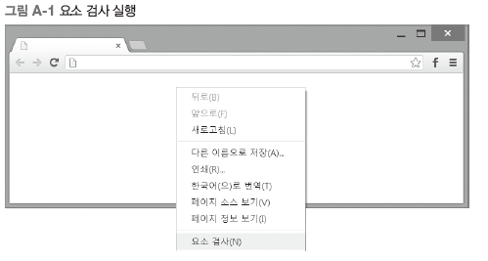

A.1 요소 검사의 기능
요소 검사의 기능
  요소 검사를 하는 방법
    HTML 페이지 위에서 마우스 오른쪽 버튼을 누르고 [요소 검사]를 선택

Slide 3
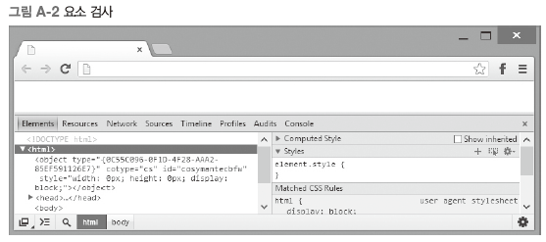
A.1 요소 검사의 기능
요소 검사의 기능
  요소 검사 실행

Slide 4
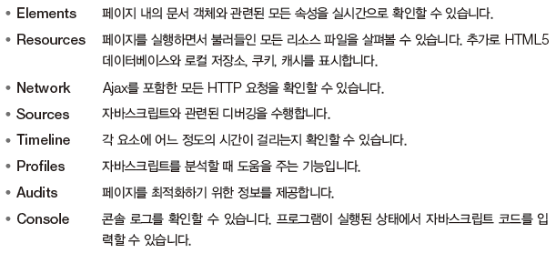
A.1 요소 검사의 기능
요소 검사의 기능
  크롬의 요소 검사는 총 여덟 가지 탭이 있음
    다음 기능을 수행

Slide 5
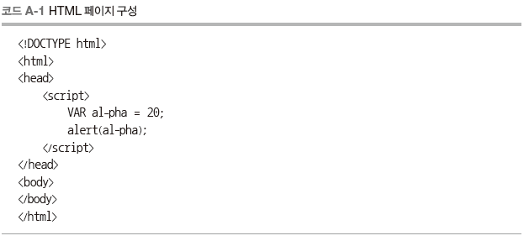
A.2 요소 검사를 사용한 자바스크립트 디버깅
요소 검사를 사용한 자바스크립트 디버깅
  에러가 발생하는 HTML 페이지

Slide 6
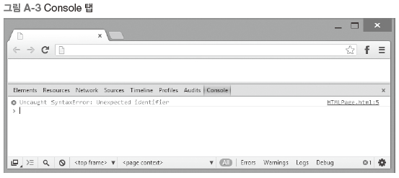
A.2 요소 검사를 사용한 자바스크립트 디버깅
요소 검사를 사용한 자바스크립트 디버깅
  크롬을 켜고 요소 검사에 들어가서 그림 A-3처럼 Console 탭을 선택

Slide 7
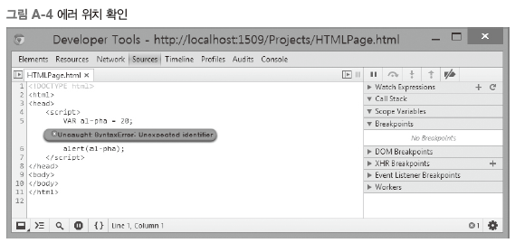
A.2 요소 검사를 사용한 자바스크립트 디버깅
요소 검사를 사용한 자바스크립트 디버깅
  Console 탭에 에러가 표시

Slide 8
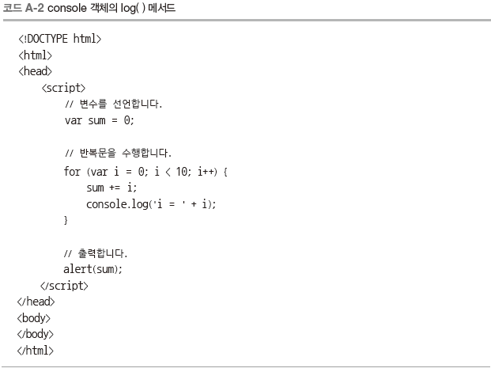
A.3 변수 검사
변수 검사
  크롬을 사용한다면 console 객체의 log ( ) 메서드를 사용

Slide 9
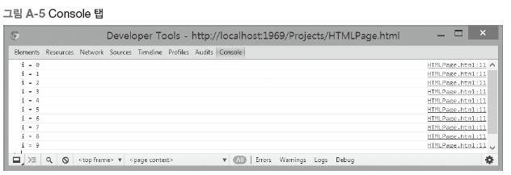
A.3 변수 검사
변수 검사
  크롬에서 실행하고 요소 검사의 Console 탭을 살펴보면 그림 A-5처럼 출력

Slide 10
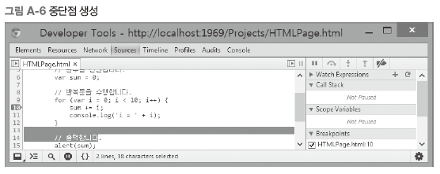
A.3 변수 검사
변수 검사
  크롬 요소 검사의 Sources 탭에 들어가면 코드를 볼 수 있음
  코드에 문제가 있다고 생각하는 부분의 왼쪽 줄 번호를 클릭
  그림 A-6처럼 중단점이 생성

Slide 11
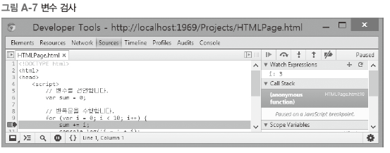
A.3 변수 검사
변수검사
  Watch Expressions에 + 버튼을 클릭하고 원하는 변수의 이름을 넣어 줌
  그림 A-7처럼 변수의 값이 출력

Slide 12
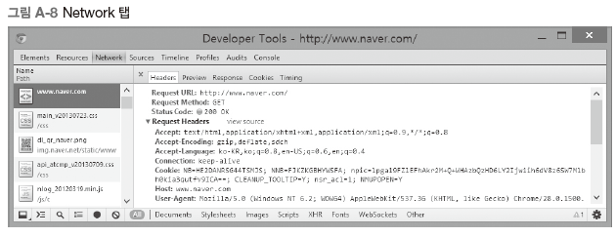
A.4 HTTP 헤더 확인
HTTP 헤더 확인
  크롬 요소 검사의 Network 탭을 확인하면 HTTP 헤더가 어떻게 구성되는지를 알 수 있음

